Slide 1
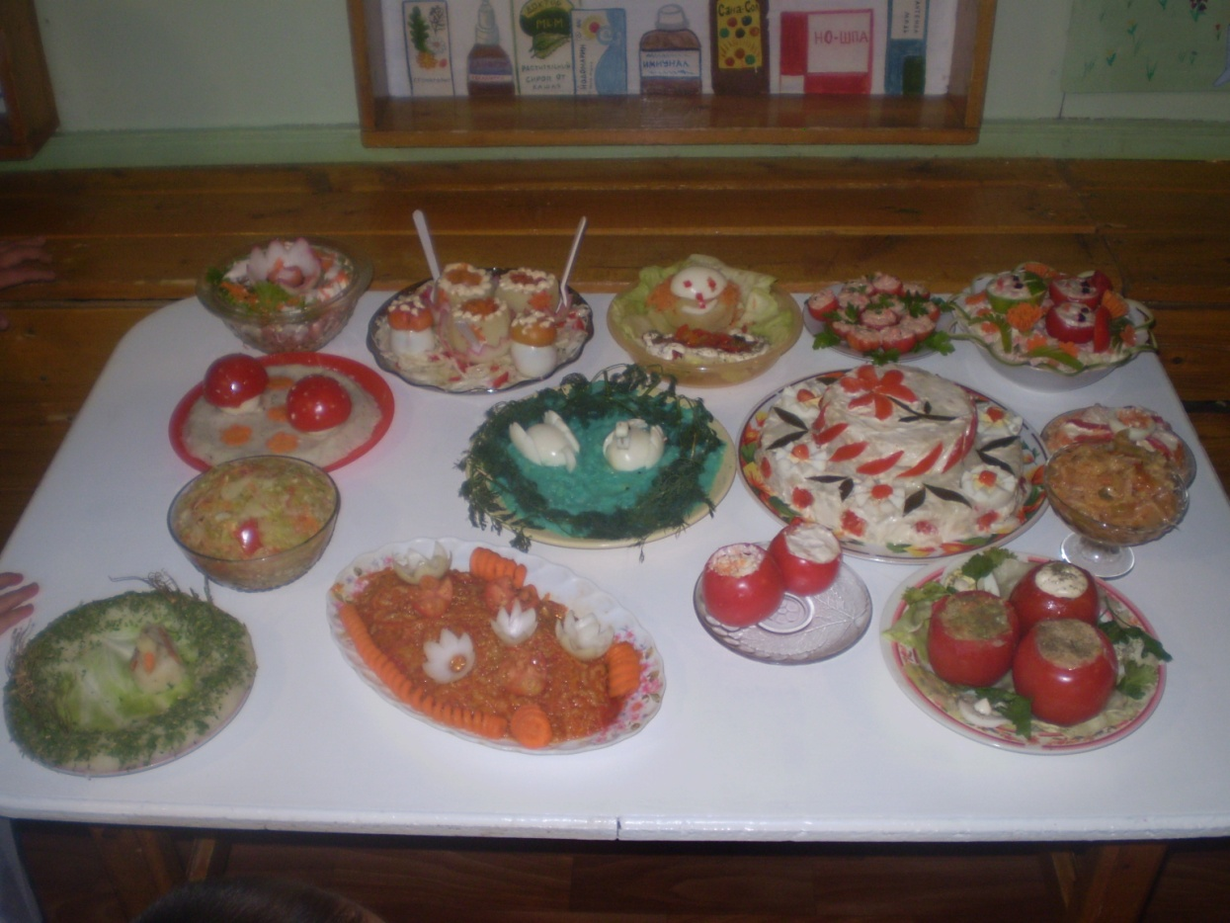
Тема урока: Еда – топливо нашего организма
Учитель математики и физики Кривошапкина А.Е., учитель биологии, химии и географии Кайгородова И.Е.

Slide 2
Цели урока:
усвоить и закрепить учащимися физического понятия удельной теплоты сгорания продуктов питания;
уметь применять полученные знания в конкретных ситуациях;
понять зависимость питания человека и энергозатрат человеческого организма;
воспитать культуру питания и здорового образа жизни.
развить чувство ответственности за свое здоровье и членов своей семьи.

Slide 3
Продукты питания:
Пища – источник энергии и строительного материала
Продукты растительного происхождения (крупы, овощи, фрукты)
Продукты животного происхождения (мясо, рыба, молочные продукты)

Slide 4
Питательные вещества
Белки
Минеральные вещества
Углеводы
Витамины
Жиры
Вода

Slide 5
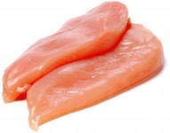
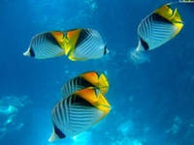
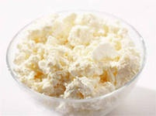
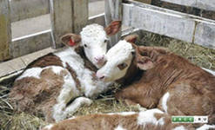
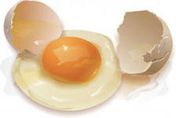
Белки – основной строительный материал организма.
Богатые источники белка:

Slide 6
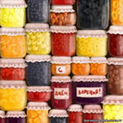
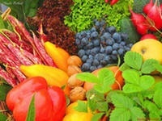
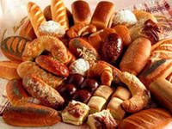
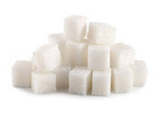
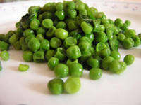
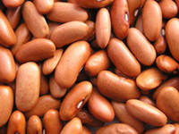
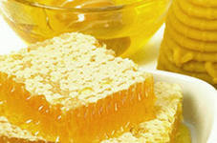
Углеводы – это наша главная энергетическая кладовая, благодаря которому работают мышцы, сердце, мозг, пищеварительная система.
Богатые источники углеводов:

Slide 7
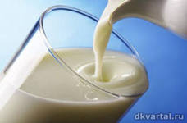
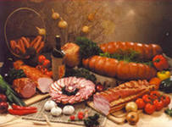
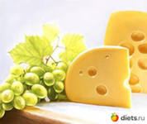
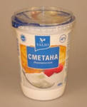
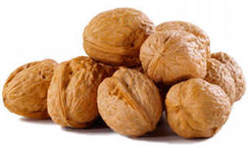
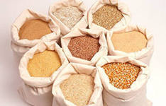
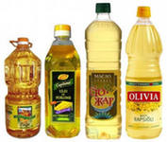
Жиры – важный энергетический материал для организма, они обеспечивают энергетику мышц при длительной интенсивной работе, помогают поддерживать постоянную температуру тела.
Богатые источники жиров:

Slide 8
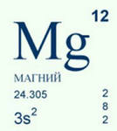
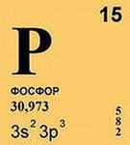
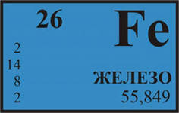
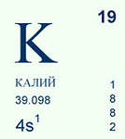
Минеральные вещества – это вещества, которые поддерживают в норме многие функции организма.

Slide 9
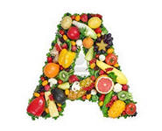
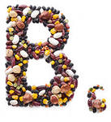
Витамины – это вещества жизни, которые присутствуют в продуктах питания в небольших количествах, но влияют на важнейшие функции организма.

Slide 10
Вода является очень важным
элементом питания.
Вода составляет более 70% массы
тела животных. Потеря организмом 15%
воды приводит к смерти.

Slide 11
Наиболее оптимальным является следующее соотношение белков, жиров и углеводов:
68 % калорий должно поступать из углеводов;
18 % - из жиров;
14 % - из белков.

Slide 12
Калория - это измерительная единица энергии, доступной организму человека.
Только три класса питательных веществ производят энергию:
углеводы, жиры и белки.
1 грамм углеводов = 4 ккал.
1 грамм белков = 4 ккал.
1 грамм жиров = 9 ккал.

Slide 13
Количество калорий, необходимое для детей от 0 до 17 лет
Возраст ребенка | Количество калорий на 1 кг веса в сутки
0 до 9 месяцев | 110-125
9 месяцев до 1 года | 100-110
1 года до 1,6 лет | 90-100
1,6 лет до 4 лет | 80-90
4 до 8 лет | 70-80
8 до 12 лет | 60-70
12 до 17 лет | 50-60

Slide 14
меню | Продукты | Масса в г. | Энергет. единица на 100 г q | Энергетическая ценность Q = q x m ккал
Чай с сахаром Рисовая каша Хлеб яблоко Чай с сахаром Борщ Хлеб | Чай | 400 | 64
 | Рисовая каша | 200 | 130
 | Хлеб | 80 | 209
 | Яблоко | 150 | 45
 | борщ | 200 | 53
 | итого

Slide 15
Мой режим дня.
Вычисление расхода энергии за день.
Масса веса __67____ Лет ____14____
Виды деятельности | Количество, мин. | Энергозатраты, За 1 мин на 1 кг веса, в ккал | Расход энергии, В Ккал на 1 кг веса За n время q, Ккал/кг
Прием пищи | 80 | 0,0236 | 80 х 0,0236 ≈ 2
Занятие в школе | 360 | 0,0264
Урок физкультуры | 45 | 0,1707
Дорога в школу | 45 | 0,068
Общение с друзъями | 60 | 0,0264
перемены | 100 | 0,0264
Личная гигиена | 15 | 0,0399
Подготовка к урокам | 30 | 0,025
Игра на компьютере | 60 | 0,023
Просмотр телевизора | 60 | 0,018
Хозяйственно-бытовая работа | 45 | 0,0573
сон | 560 | 0,0155
Итого | 1440

Slide 16
Мой суточный рацион питания
Масса веса 67, лет 14
Продукты | Масса, г | Энергет. ценность на 100г (ккал) | Энергетическая ценность в ккал. Q =q x m
Чай с сахар. | 800 | 64 | Q = 64 : 100 х 800 = 512 (ккал)
Чай с молоком | 200 | 43
Масло сл. | 30 | 748
Сахар | 16 | 399,2
лепежки | 80 | 386
варенье | 50 | 250
печенье | 112 | 381,5
конфеты | 68 | 525,6
Мясо гов. | 150 | 170
Мясо жер. | 50 | 252,1
рожки | 140 | 337,5
рис | 100 | 359,5
Морс | 200 | 50
картофель | 200 | 80
Хлеб бел. | 240 | 209
Итого

Slide 17
Вычисляем расход энергии за день по формуле: Q_{р} = q x m
Вычисляем энергопоступление с пищей: Q_{п} = q x m
Вычисляем разницу между приходом и расходом энергии за день: Q_{п} – Q_{р} =
Вычисляем энергию на рост и развитие организма по формуле: Q _{р} х 0,3 =
Вычисляем сколько энергии израсходовано на развитие данного ребенка по формуле: (Q_{п} – Q_{р} ) – Q _{р} х 0,3 =
1 Расход энергии за день Q _{р} в ккал. | 2 Энерго- поступление Q _{п} в ккал. | 3 Разница. Q_{п} – Q_{р} | 4 Энергия на рост Q _{р} х 0,3 ( ккал) | 5 (Q_{п} – Q_{р} ) – Q _{р} х 0,3 | Вывод

Slide 18
Таблица соотношения с нормами ВОЗ у девочек
Возраст | Девочки
 | Норма (кг) | Норма (Ккал.)
7 лет | 22 | 22x70=1540
8 лет | 25 | 25x70=1750
9 лет | 28 | 28x70=1960
10 лет | 32 | 32x601920
11 лет | 37 | 37x60=2220
12 лет | 42 | 42x60=2520
13 лет | 46 | 46x50=2300
14 лет | 50 | 50x50=2500
15 лет | 52 | 52x50=2600
16 лет | 54 | 54x50=2700
17 лет | 55 | 55x50=2750

Slide 19
Таблица соотношения с нормами ВОЗ у мальчиков
Возраст | Мальчики
 | Норма (кг) | Норма ( Ккал.)
7 лет | 23 | 23x80=1840
8 лет | 26 | 26x80=2080
9 лет | 29 | 29x80=2320
10 лет | 31 | 31x70=2170
11 лет | 36 | 36x70=2520
12 лет | 41 | 41x70=2870
13 лет | 46 | 46x60=2760
14 лет | 51 | 51x60=3060
15 лет | 56 | 56x60=3360
16 лет | 61 | 61x60=3660
17 лет | 66 | 66x60=3960

Slide 21
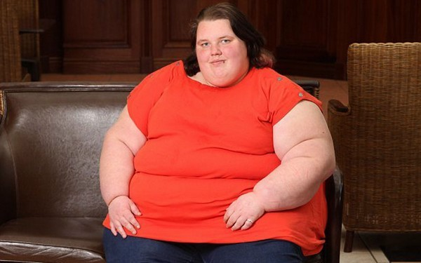

Slide 22
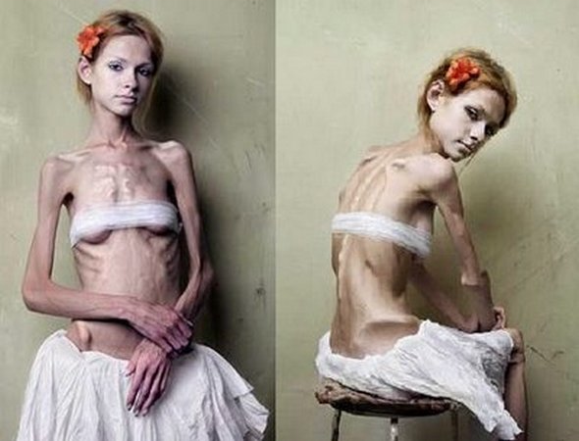

Slide 24
Домашнее задание.
Задача: Теплота сгорания суточного рациона питания для школьников вашего возраста составляет около 1,2 МДж.
Достаточно ли для вас потребление в течения дня 100г жирного творога, 50 г пшеничного хлеба, 50 г говядины, 200г картофеля. Необходимые дополнительные данные:
- творог жирный q = 9755 х 10³ Дж/кг;
- хлеб пшеничный q = 9261 х 10³ Дж/кг;
- говядина q = 7524 х 10³ Дж/кг;
- картофель q = 3776 х 10³ Дж/кг;

Slide 25
Спасибо за внимание!
Будьте красивы и здоровы!

